Slide 1
Cinquième Chapitre 14: Symétrie
M. FELT

Slide 2

Chapitre 14: Symétrie

Slide 3
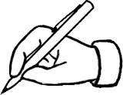
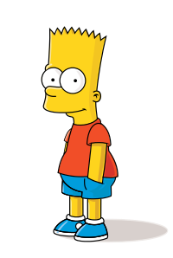


I. Symétrie axiale
1. Définition:
Deux figures sont symétriques par rapport à une droite $(d)$ si elles se superposent quand on plie le long de cette droite.
La droite $(d)$ est appelée l’axe de symétrie.
$$(d)$$

Slide 4
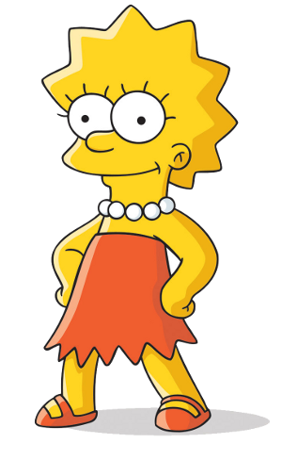





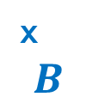
I. Symétrie axiale
2. Définition:
Si un point $A$ n’appartient pas à la droite $(d)$, alors son symétrique par rapport à la droite $(d)$ est le point $A’$ tel que $(d)$est la médiatrice du segment $[AA’]$.
x $A$
$A′$ x
x $B$
x $$B′$$
$$(d)$$

Slide 5


I. Symétrie axiale
3. Définition:
Si un point $M$ appartient à la droite $(d)$, alors son symétrique par rapport à la droite $(d)$ est lui-même.
x $M$
x $A$
$A′$ x
x $B$
x $$B′$$
$$(d)$$

Slide 6
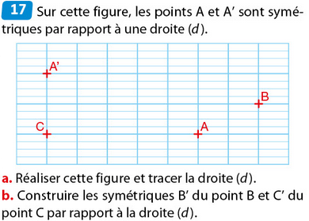
Exercice 17 page 451

Slide 7
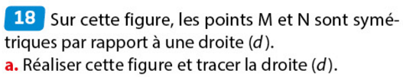
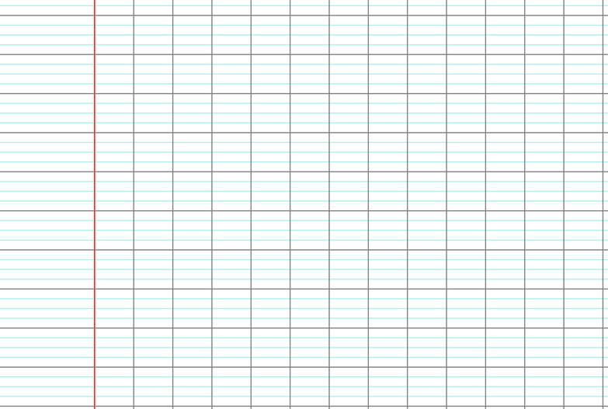


Exercice 18 page 451
x $M$
x $N$

Slide 8

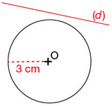

Exercice 20 page 451
$$O’$$

Slide 9
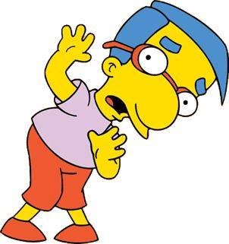


II. Symétrie centrale
1. Définition:
Deux figures sont symétriques par rapport à un point $O$ si elles se superposent quand on effectue un demi-tour autour du point $O$.
Le point $O$est appelée le centre de symétrie.
x $$O$$

Slide 10
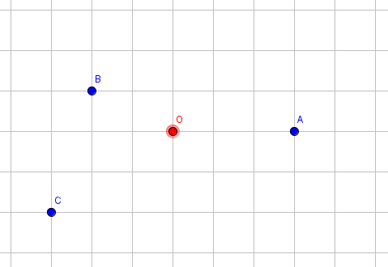
Exercice 33 page 452

Slide 11


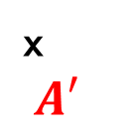

III. Propriétés des symétries centrales
Exercice:
$A$ x
x $B′$
x $$O$$
x $A′$
$B$ x

Slide 12
III. Propriétés des symétries centrales
1. Propriété:
La symétrie d’une droite par rapport à un point est une droite parallèle.
$A$ x
x $B′$
x $$O$$
x $A′$
$B$ x

Slide 13
III. Propriétés des symétries centrales
2. Propriété:
La symétrie d’un segment par rapport à un point est un segment parallèle de même longueur.
$A$ x
x $B′$
x $$O$$
x $A′$
$B$ x

Slide 14
III. Propriétés des symétries centrales
3. Propriété:
La symétrie centrale conserve:
les longueurs
l‘alignement
les mesures d’angles
les aires

Slide 15
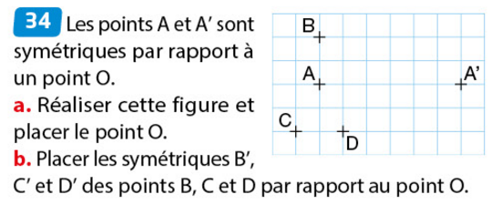
Exercice 34 page 452

Slide 16
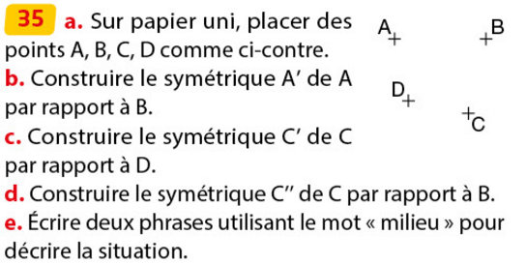
Exercice 35 page 452

Slide 17
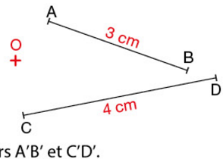
Exercice 36 page 452

Slide 18
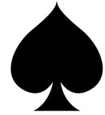




IV. Axe/Centre de symétrie
1. Définition:
On dit qu’une droite $(d)$ est un axe de symétrie d’une figure si le symétrique de cette figure par rapport à la droite $(d)$ est la figure elle-même

Slide 19



IV. Axe/Centre de symétrie
2. Définition:
On dit qu’un point $O$ est le centre de symétrie d’une figure si le symétrique de cette figure par rapport au point $O$ est la figure elle-même.
Z
x $O$
x $O$

Slide 20
IV. Axe/Centre de symétrie

Slide 21

IV. Axe/Centre de symétrie
$$O$$
x

Slide 22
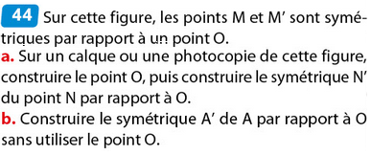







Exercice 44 page 453
$$A′$$
$$N′$$
$$M′$$
$$M$$
$$O′$$
$$N$$
$$A$$

Slide 23
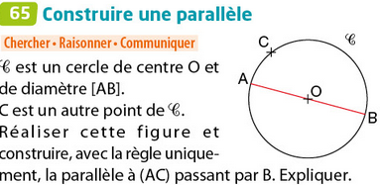
Exercice 65 page 457

Slide 24

Ambigramme

Slide 25
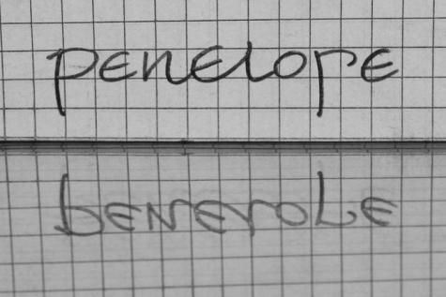
Ambigramme

Slide 26
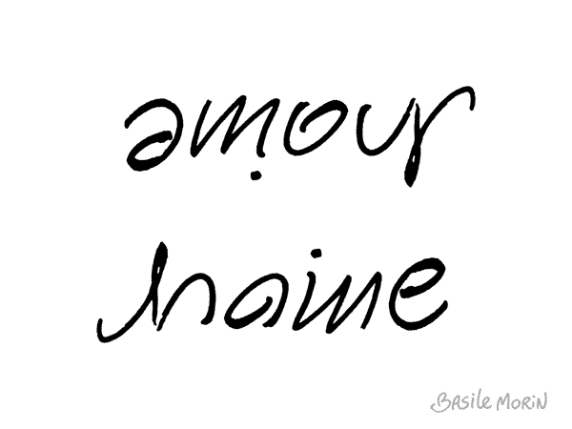
Ambigramme

Slide 27
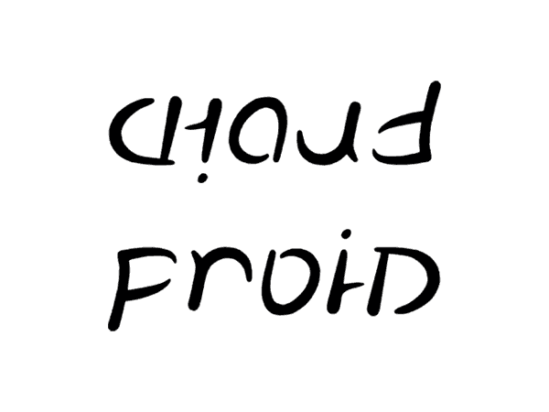
Ambigramme

Slide 28
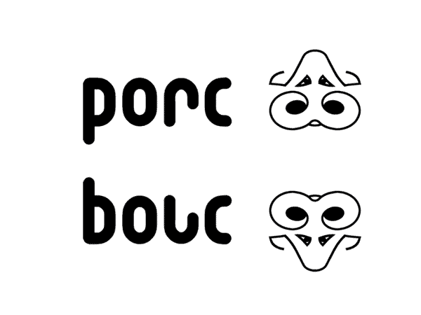
Ambigramme

Slide 29
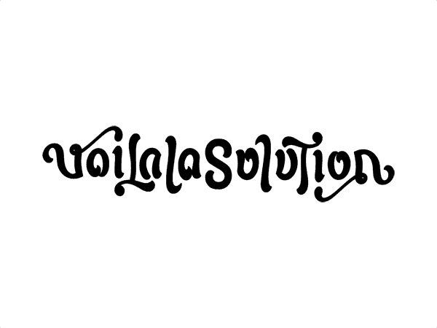
Ambigramme

Slide 30
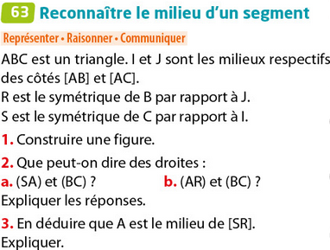



Exercice 63 page 456
$$A$$
$$B$$
$$C$$

